Slide 1

XIII FESTIVAL DE SOFTWARES

Slide 2

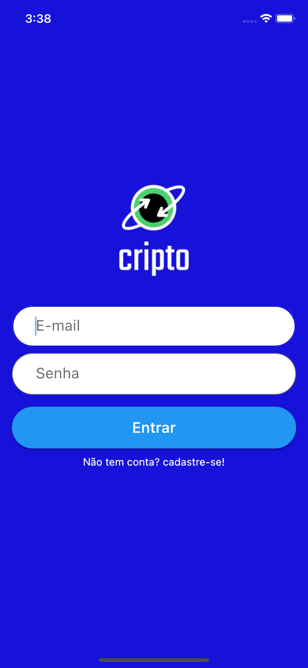
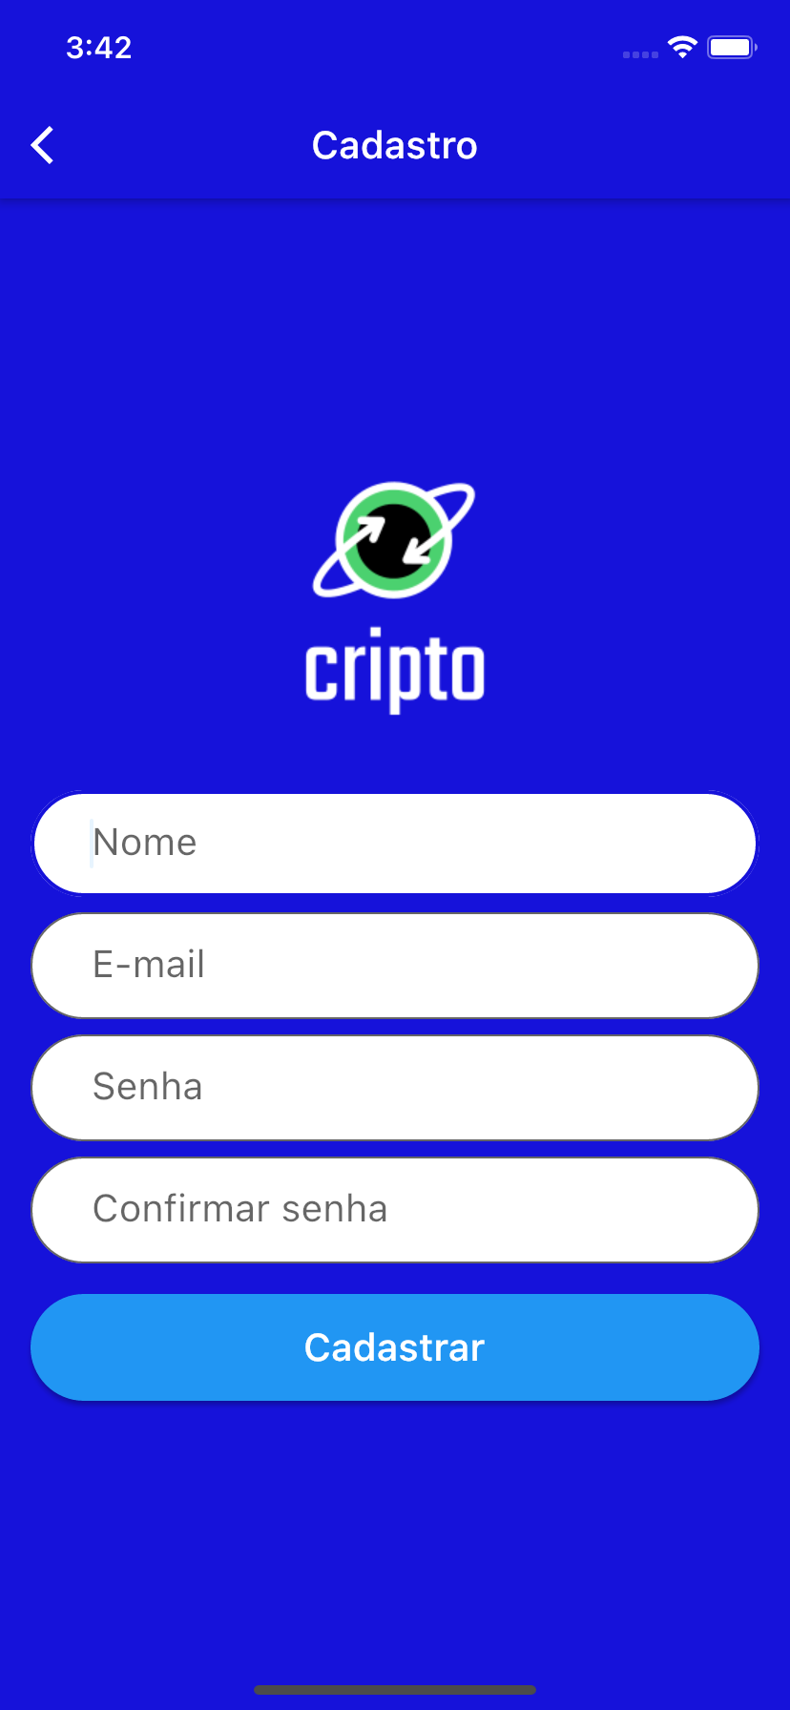
Cripto
Um mensageiro para conhecer pessoas.

Slide 3
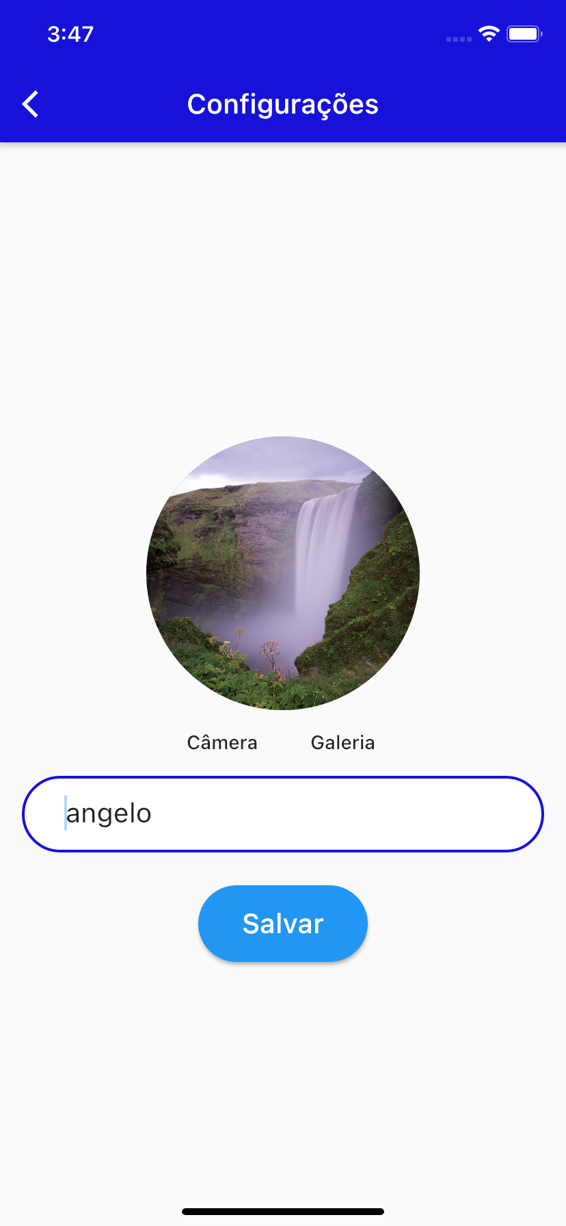
Os usuários podem alterar o seu nome e sua foto de perfil a partir do menu de configurações.

Slide 4
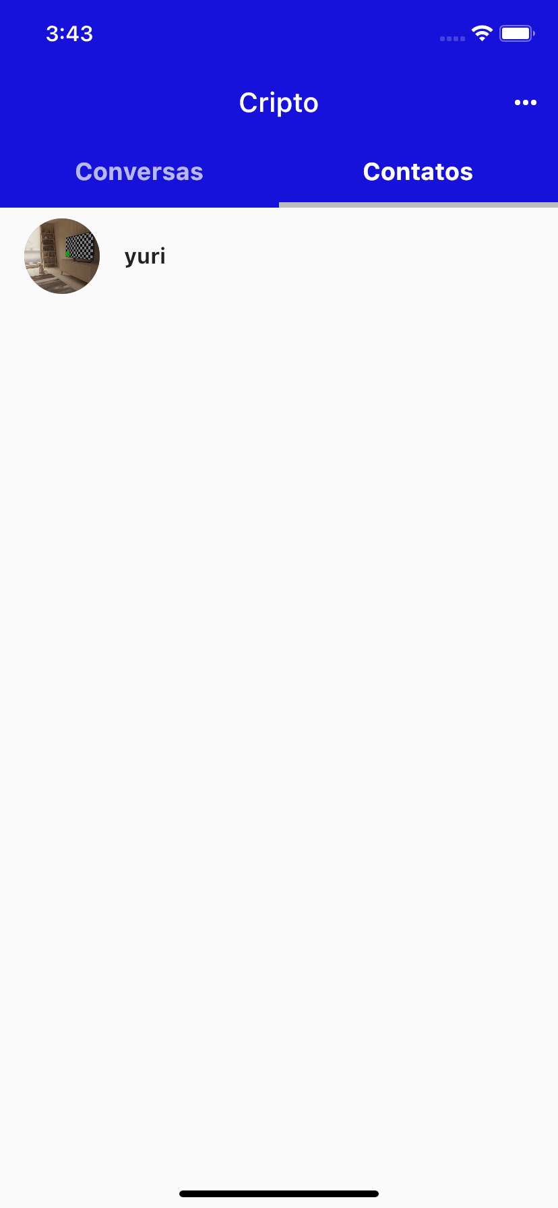
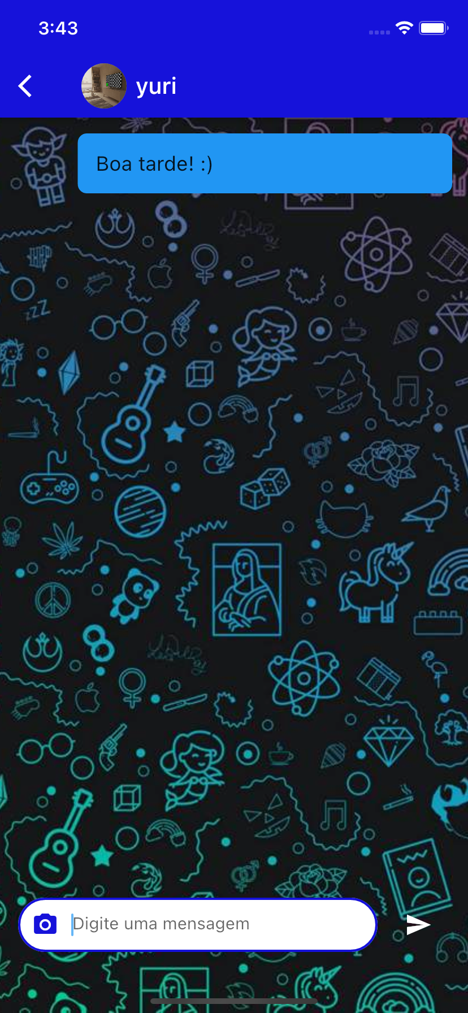
Os usuários podem descobrir contatos e iniciar conversas.

Slide 5
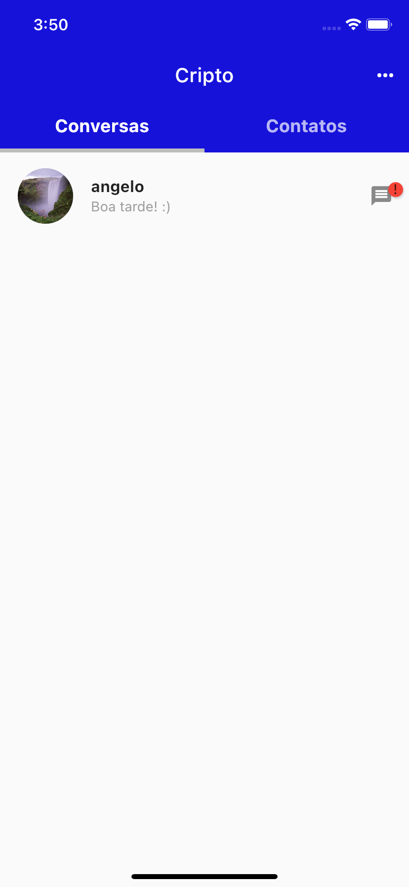
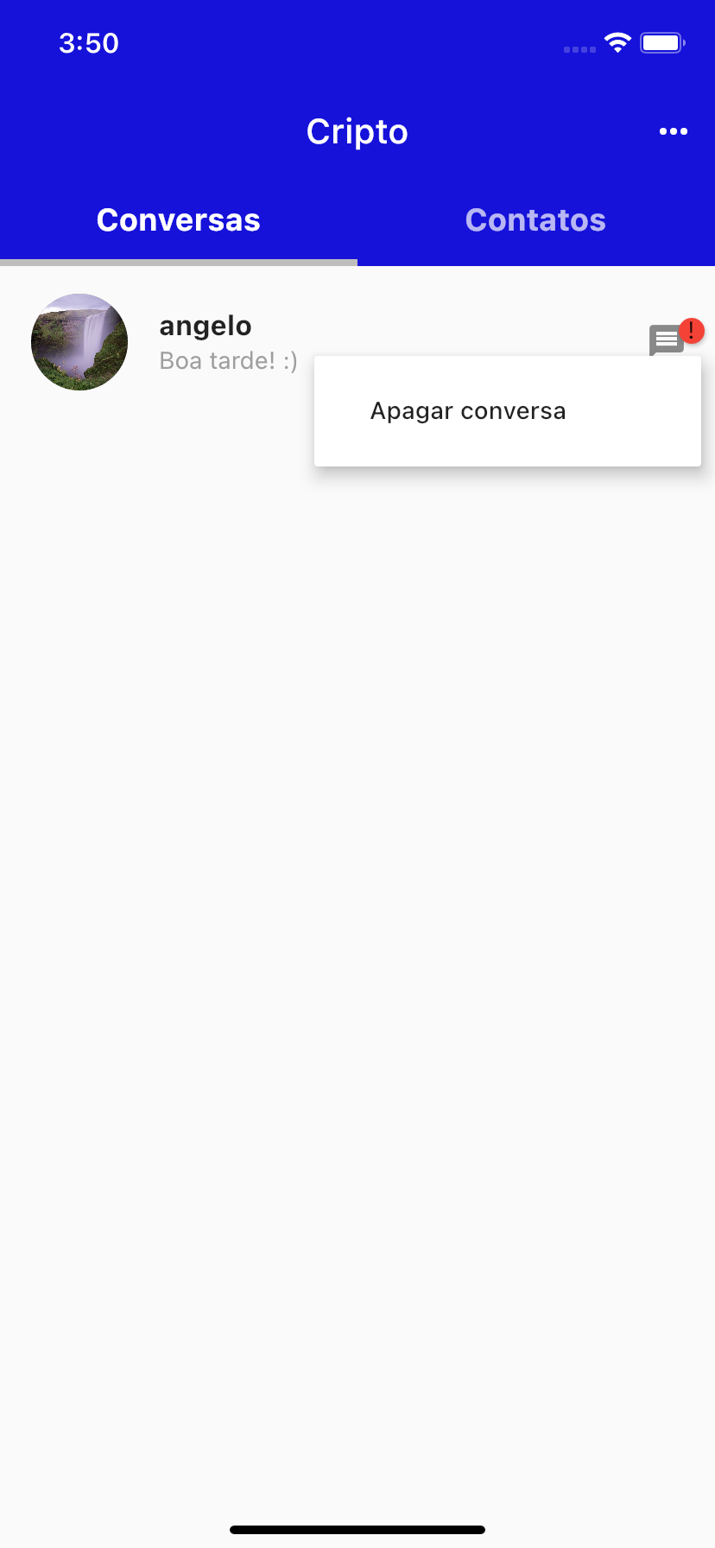
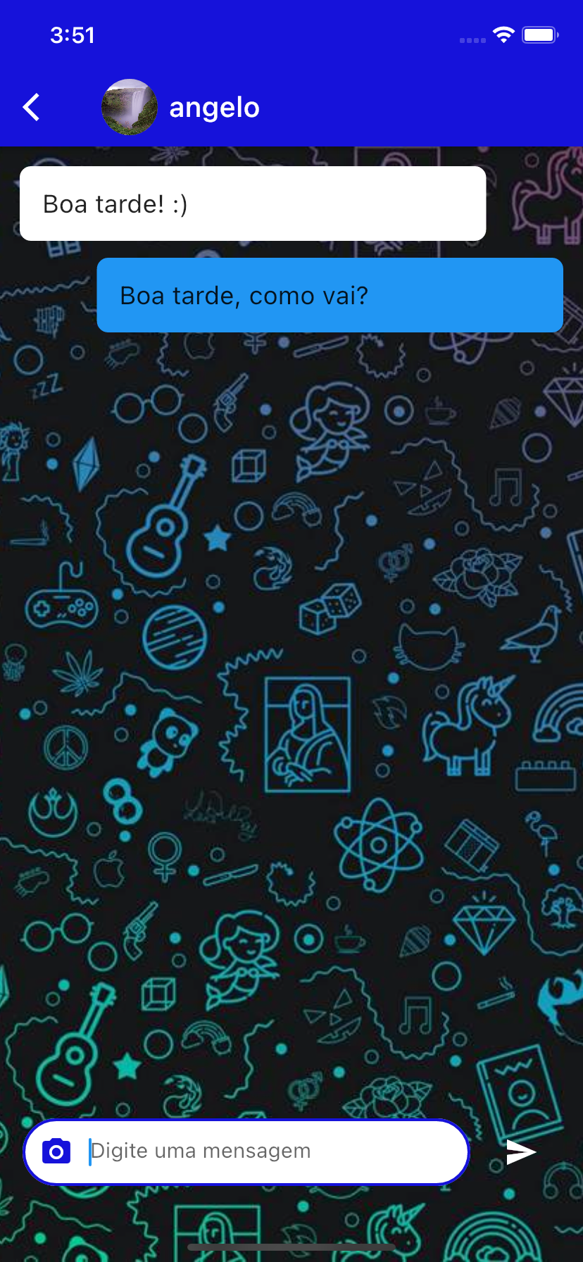
Quando o destinatário recebe uma nova mensagem, é exibido um ícone na conversa.
É possível responder a mensagem ou apaga-la.

Slide 6
Tecnologias e ferramentas utilizadas no desenvolvimento do APP.

Slide 7


